Slide 1
Tuần 30 Bài 5: Góc – Tiết 1
TOÁN 6
Tập 2

Slide 2
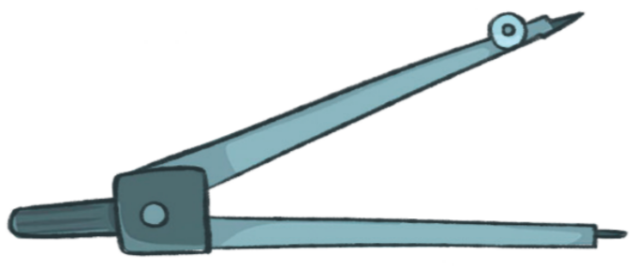

KHỞI ĐỘNG
Hai thân của chiếc compa có thể xem là hai tia chung gốc. Độ mở của compa gợi cho ta hình ảnh gì?

Slide 3
NỘI DUNG BÀI HỌC
01
KHÁI NIỆM GÓC
02
ĐIỂM NẰM TRONG GÓC
03
SỐ ĐO CỦA GÓC
04
GÓC VUÔNG, GÓC NHỌN, GÓC TÙ, GÓC BẸT

Slide 4
1. Khái niệm Góc
HĐ1. Em hãy vẽ tia $Ox$ và tia $Oy$ chung gốc $O.$
Hình này đại diện cho hình ảnh của một Góc
Vậy, Góc là gì?

Slide 5
1. Khái niệm Góc
Đây là tia gì? Có gốc là gì?
Đây là tia gì? Có gốc là gì?
Hai tia $Ox$ và $Oy$ có đặc điểm gì?

Slide 6



1. Khái niệm Góc
tia $Oy$ có gốc $O$
tia $Ox$ có gốc $O$
Hình gồm hai tia $Ox$ và $Oy$ có chung gốc $O$ được gọi là góc $xOy.$

Slide 7

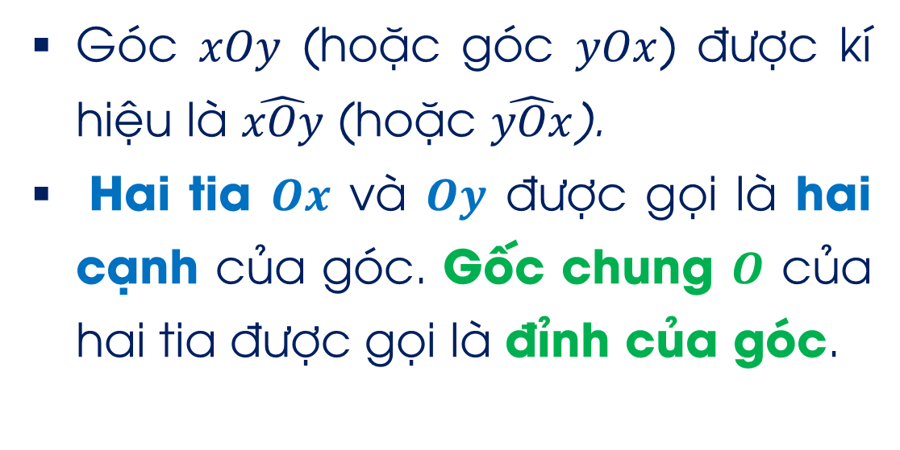


1. Khái niệm Góc
Góc $xOy$ (hoặc góc $yOx$) được kí hiệu là $\hat{xOy}$ (hoặc $\hat{yOx}$).
Hai tia $Ox$ và $Oy$ được gọi là hai cạnh của góc. Gốc chung $O$ của hai tia được gọi là đỉnh của góc.
Cạnh của góc $xOy$
Cạnh của góc $xOy$
Đỉnh của góc $xOy$

Slide 8
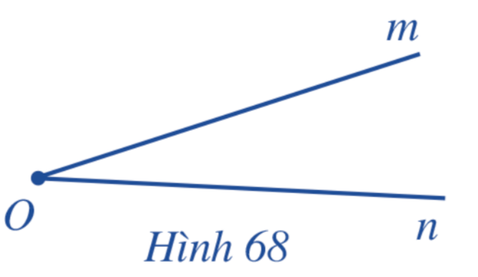



1. Khái niệm Góc
Ví dụ 1: Hãy đọc và viết tên các góc đỉnh O trong Hình 68 và cho biết các cạnh của góc.
ĐỌC:
Góc $mOn$ (hoặc góc $nOm$)
VIẾT:
Kí hiệu là $\hat{mOn}$ (hoặc góc $\hat{nOm}$)
Cạnh của góc là tia $Om$ và $On$

Slide 9



1. Khái niệm Góc
Luyện tập 1.
- Góc BAC có hai cạnh AB và AC.
- Góc CA$x$ có hai cạnh AC và A$x$.
- Góc BA$x$ có hai cạnh AB và A$x$.

Slide 10





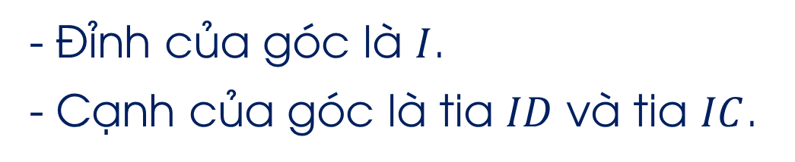
1. Khái niệm Góc
Luyện tập 2. Cho 3 điểm C, I, D không thẳng hàng. Hãy nêu cách vẽ góc CID và cho biết đỉnh và các cạnh của góc đó.
- Dùng thước thẳng vẽ tia $IC$ và $ID$.
Cạnh của góc $CID$
Ta có góc $DIC$ hay góc $CID$
D
Cạnh của góc $CID$
- Đỉnh của góc là $I$.
- Cạnh của góc là tia $ID$ và tia $IC$.
I
C
Đỉnh của góc $CID$

Slide 11
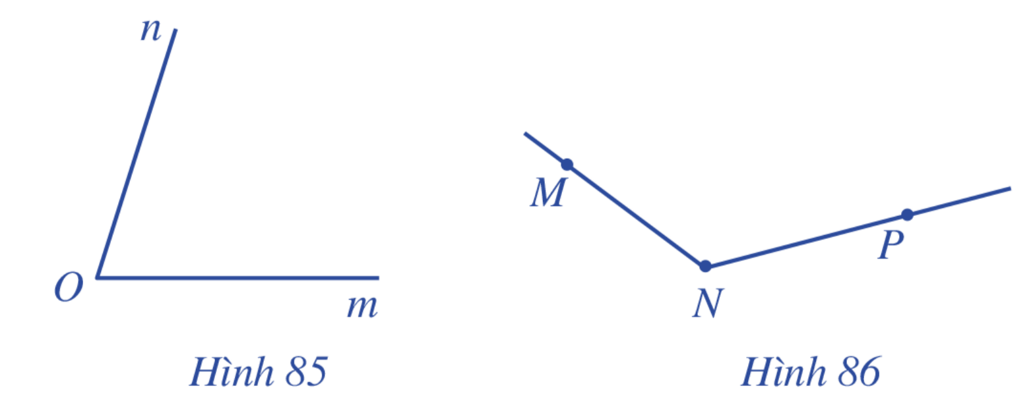






1. Khái niệm Góc
Luyện tập 3. Đọc tên góc, đỉnh và các cạnh của góc trong hình 85 và hình 86.
GÓC $nOm$
GÓC $MNP$
Cạnh $On$ và $Om$ của góc $nOm$
Cạnh $NM$ và $NP$ của góc $MNP$
Đỉnh $O$ của góc $nOm$
Đỉnh $N$ của góc $MNP$

Slide 12
Hoc10 chúc các em học tốt!

